Slide 1

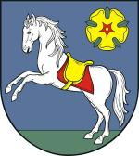
Název školy: Střední průmyslová škola, Ostrava - Vítkovice, příspěvková organizace
Autor: PaedDr. Hana Mikolajková
Datum: 20.06.2012
Název: VY_32_INOVACE_8.1.18
Číslo projektu: CZ.1.07/1.5.00/34.0125
Téma: Moje rodné město-
Ostrava-prezentace
Anotace: "DUM; Prezentace slouží k vysvětlení nového učiva . Žáci se interaktivně, ústně i písemně seznamují s novým učivem.“

Slide 2
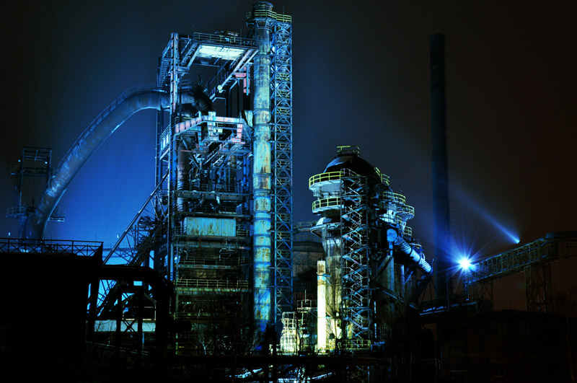
MEINE Heimatstadt-Ostrau
Meine Heimatstadt –Ostrau
Ostrava ist ein wichtiges Industrie-
zentrum.
Die wichtigsten Industriezweige sind:
die Schwerindustrie ,die Chemieindustrie ,
aber auch die Leichtindustrie .
An der Spitze der Schwerindustrie stehen
das Hüttenwesen und der Maschinenbau.
Die größten Eisenhütten und Maschinenbaukombinate
sind in Vítkovice(gegründet im Jahre 1828) und und in Kunčice
(die sg. Neuhütte, gegründet im Jahre 1950) .

Slide 3
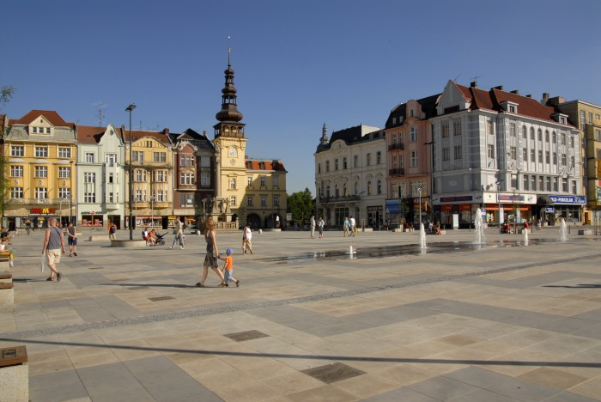
Ostrava hat ein historisches Zentrum.
Das alte Stadtzentrum liegt am Fluβ Ostravice. Hier sind verschiedene
Warenhäuser, Spezialgeschäfte, einige Hotels und Cafés ,
das alte und neue Rathaus, viele Bürohäuser, eine evangelische und
eine katholische Kirche. Den Mittelpunkt der Altstadt bildet der Masaryk-
Platz und die Straße des 28. Oktobers –die ehemalige Gottwaldstraβe .

Slide 4
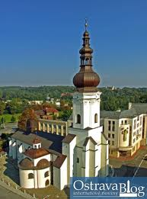
Ostrau-Kulturdenkmäler
In Ostrau gibt es nur wenige:
die gotische Wenzelskirche aus dem 13.Jh.,
einige Bürgerhäuser aus dem 19 Jh., das alte
Rathaus, das Staatstheater, den Kultur-und
Sportpalast in Vítkovice.
In Ostrau gibt es zwei Hochschulen: die eine
in Ostrava –Poruba und die andere im
Stadtzentrum-die Ostrauer Universität.

Slide 5
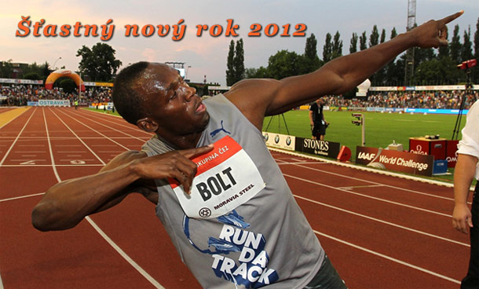
Ostrau-Kultur
In Ostrava sind viele Kinos, 5 Theater, aber auch viele Kulturhäuser.
Das Kulturleben in Ostrava- das sind nicht nur
Hochschulen, Theater und Kinos, sondern auch
wissenschaftliche Bibliothek, das professionelle
philharmonische Orchester. In Ostrava ist auch ein
Musikkonservatorium und ein Fernsehsender.
Sport
Für die Gesundheit sorgen Polikliniken, aber auch
Sportanlagen und Sportplätze.

Slide 6
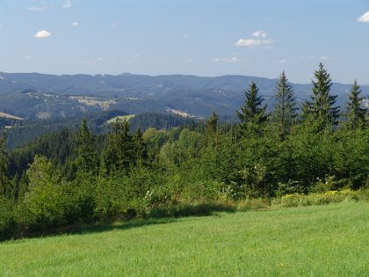
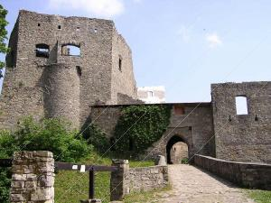
Die Umgebung der Stadt Ostrava
Am Wochenende kann man ins Gebirge fahren, z.B. in die Beskiden oder ins Gesenke.
Man kann auch verschiedene Burgen, Schlösser, Kirchenbauten
besuchen, z.B. die Burg Hukvaldy. Im Dorf Hukvaldy lebte unser Komponist
Leos Janacek. Zu den meistbesuchten gehören auch die Burg Bouzov, die
Schlösser Velké Losiny und Hradec bei Opava.
Man kann auch das Freilichtmuseum in Rožnov, das Kraftwagenmuseum
der Fabrikmarke „Tatra“ in Kopřivnice oder das Uhrmuseum in Šternberg
besuchen.
Oder die Stadt Olomouc!
Hier kann man gotische und Barockkirchen oder Barockbrunnen
bewundern. Diese Stadt ist mit dem Aufenthalt W . A. Mozart verbunden.

Slide 7

Seznam zdrojů :
Höppnerová ,V. a kol.: Němčina pro jazykové školy 2 , Scientia
Drmlová, D. a kol . : Německy s úsměvem, nově, Fraus
Motta, G.: direkt 3, Klett
pozn. : mnohé části,pasáže autorsky vytvořené jako výukový materiál
www. google.cz –Ostrava- mapy,obrázky-výběr

